Slide 1
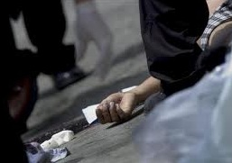
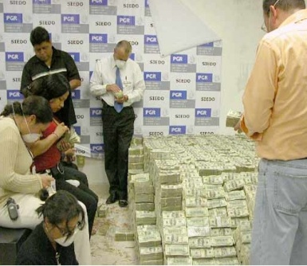
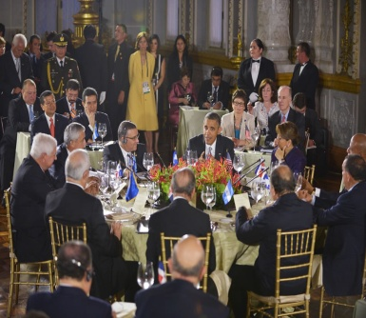
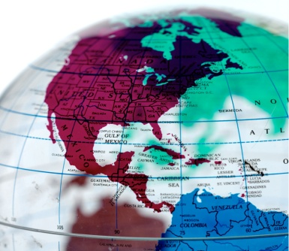
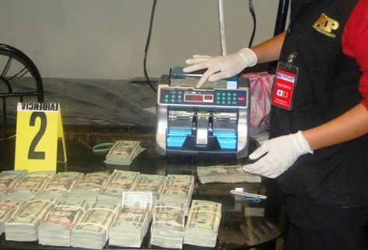

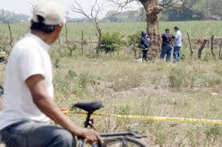






Contrabando y Defraudación Aduanera
Análisis cualitativo para Centroamérica
Guatemala, 15 de abril de 2015

Slide 2
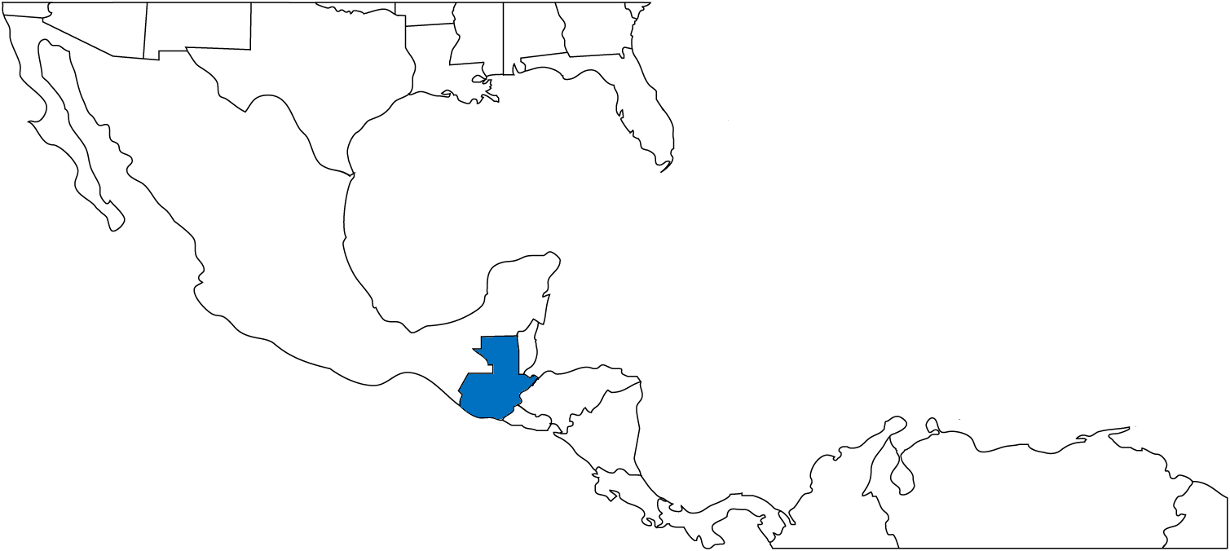
“La defraudación aduanera y el contrabando son males endémicos del área centroamericana. La herencia evasora encuentra sus raíces en la época colonial, y por tanto, es el mismo antiguo mal que sólo ha ido adquiriendo nuevas connotaciones y está arraigado en los países; por ello, todos los esfuerzos para su erradicación y extirpación han devenido en proyectos insuficientes y frustrantes”.
Calavachi Cruz (2002)
❶ | Separación de los empleados públicos involucrados en contrabando.
❷ | Reducción de derechos comerciales en favor de otros países.
❸ | Prohibición del comercio de esclavos de las colonias extranjeras.
❹ | Prohibición en el comercio de puerto a puerto de los efectos extranjeros.
❺ | Aumento de los guardacostas en los principales puertos.
❻ | Establecimiento de matrículas en los puertos habitados.
❼ | Prohibición de navegar en lastre sin justa causa autorizada.
❽ | Establecimiento de intendentes especiales para evitar el contrabando.
Real Orden sobre el Contrabando de 1802
Don José Ignacio de Pombo

Slide 3
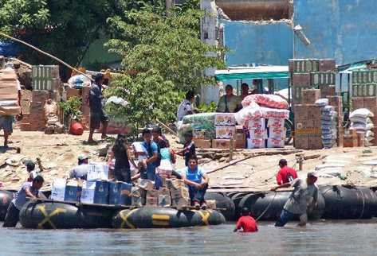
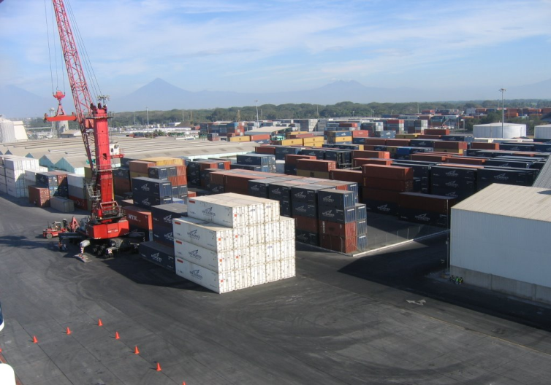
CENTROAMERICA pierde negocios productivos y plazas de trabajo formales
El dilema del Comercio Ilícito de Mercancías “COMPETITIVIDAD”
¿Acuerdo con Agentes Aduaneros?
Corrupción:
Necesidad de más sistematización
3
¿Grandes Defraudadores?
¿Falta de Supervisión y Control?
Des-Información:
Necesidad de un registro electrónico
2
¿Tema cultural e histórico?
¿Perjuicios a Empresarios y Gobierno?
Informalidad:
Evasión fiscal y competencia ilegal
Es necesario que se ponga atención en los efectos del Comercio Ilícito en C.A.
1
¿Ingreso de forma ILÍCITA?
Las mercancías que ingresan de forma ilícita a la región es muy poco probable que se re-orienten hacia un mercado formal o legal.

Slide 4
○
Comercio Ilícito: Contrabando y Defraudación
El Comercio Ilícito es tan sólo uno de los delitos que afectan el mundo globalizado…
Comercio Ilícito | Tráfico de Drogas | Tráfico de Armas | Trata de Personas | Falsifi-cación | Piratería | Lavado de Dinero
¿Qué son el Contrabando y la Defraudación Aduanera?
El CONTRABANDO es una acción que pretende evitar el control de la autoridad durante operaciones de importación y exportación y que provoca como resultado, un perjuicio económico para la hacienda pública o pone en riesgo al país, por evadir, entre otros, los controles sanitarios. El contrabando se asocia con aquellos productos o artículos que no pagan impuestos. Es por lo tanto, una forma de evadir el pago de impuestos.
En la DEFRAUDACIÓN, el delito aduanero por antonomasia, no sólo concurren conductas evasoras de impuestos, sino se evidencia una red de corrupción que contamina de manera no focalizada sino global a todos los estamentos involucrados y a muchos de sus actores. Si bien defraudación y contrabando no son sinónimos, comparten un convivir simultáneo, el uno alimenta al otro y el otro encuentra en aquel su vía de escape.

Slide 5
De acuerdo a la Organización Mundial de Aduanas (OMA), existen seis clasificaciones de comercio ilícito, variando según la forma como se introducen las mercancías al país, tanto a través del Contrabando como de la Defraudación Aduanera.
❶
Cuando las mercancías son camufladas en el equipaje y el cuerpo de las personas que regularmente atraviesan la frontera debido a su vivienda.
❷
Cuando las mercancías son camufladas en el interior de vehículos que pasan por el control aduanero debidamente identificados.
❸
Cuando se utiliza la adulteración de un documento aduanero de forma dolosa, con o sin la participación de las autoridades aduaneras.
Cuando se utilizan convoyes o camiones de carga pesada cubriendo las mercancías ilegales con la carga regular del medio de transporte.
❹
❺
Cuando se utilizan vías alternas como puntos ciegos en las fronteras o la incursión irregular en el territorio por vía aérea o marítima.
❻
Cuando el tráfico se realiza como posesión de personas particulares que tienen como origen zonas francas libres de restricción.

Slide 6


○
Doing Business: Comercio Transfronterizo
Son registrados el tiempo y costo necesarios para completar 4 fases predeterminadas para la exportación e importación de mercancías: preparación de documentación; aprobación de la aduana y otras inspecciones; transporte terrestre y manejo; y manejo en puerto y terminal (el tiempo y costo del transporte marítimo no son registrados).
 | GUA | ESA | HON | NIC | CR | LATAM
• Rank Comercio Transfronterizo | 102 | 73 | 70 | 74 | 47
• DTF (puntos sobre 100) | 70.10 | 76.01 | 76.50 | 75.84 | 80.84 | 72.47
• Documentos para Exportar | 8 | 7 | 5 | 5 | 5 | 5.7
• Tiempo para Exportar (días) | 17 | 13 | 12 | 21 | 14 | 16.8
• Costo de Exportación | $ 1,355 | $ 1,045 | $ 1,450 | $ 1,140 | $ 1,020 | $ 1,299
• Documentos para Importar | 6 | 7 | 6 | 5 | 5 | 6.8
• Tiempo para Importar (días) | 16 | 10 | 16 | 20 | 14 | 18.7
• Costo de Importación | $ 1,445 | $ 1,035 | $ 1,630 | $ 1,245 | $ 1,070 | $ 1,691

Slide 7
○
MÉTODOS de estimación del Comercio Ilícito
Dada la ilegalidad del hecho, y las distintas variaciones a través de las cuales ocurre, se dificulta de sobremanera hacer una medición certera del volumen y/o el valor de las mercancías que ingresan al país de forma irregular.
1
2
3
4
5
6
7
Método de muestreo en punto de control
Un muestreo aleatorio de las mercancías comercializadas en un radio específico respecto del puesto aduanero más cercano. Para la estimación del valor se define una canasta de bienes que se monitorea periódicamente.
Método de Distorsión en el valor de las Importaciones
Utiliza como referencia la comparación de los registros de las exportaciones según el lugar de procedencia y el registro de las empresas regionales que realizaron dichas importaciones en el país de destino final.
Método de Registro Histórico del Comercio Fronterizo
Utiliza como referencia los datos históricos del comercio en cada punto de control, ajustado por la tendencia natural en el crecimiento del comercio. Compara la diferencia entre la proyección y el registro real al final del año.
Método inductivo con base en la Incautación Anual
Toma como referencia el valor de las incautaciones más entrevistas dirigidas a los Agentes de Aduana sobre el tipo de productos que ingresan al país y registrados de forma anómala por parte de las aduanas.
Método comparativo de ventas y consumo por territorio
Calcula la diferencia entre las ventas realizadas por zona y el consumo de esas mercancías tanto por los turistas como por los residentes de la zona, bajo el supuesto de que la diferencia será igual al comercio ilícito.
Diferencial entre peso bruto de transportistas
Estima la diferencia entre los pesos brutos manifestados por los transportistas y los pesos brutos recibidos por la Terminal de Almacenamiento, valorados en función al peso por kilo promedio de las importaciones.
Método de comparación de la actividad productiva
Utiliza como referencia una estimación del diferencial entre las ventas esperadas por sector y las ventas reales a final del año, descontadas por el crecimiento del PIB desagregado por actividad económica.

Slide 8
○
MÉTODOS de estimación del Comercio Ilícito
Cada uno de los métodos identificados tiene sus bondades y debilidades. Por esta razón, algunos países aplican varios métodos a la vez para tratar de tener mayor certeza en los resultados que se obtienen.
Medir el Comercio Ilícito es difícil y complicado.
Todos los métodos tienen sus fortalezas y debilidades.
La mejor práctica es monitorear varios métodos para tener una visión consistente.
Todos los métodos tienen costos conexos.
Se necesita comprender los impulsores de las actividades ilícitas transfronterizas.
“En la mayoría de los países e instituciones, no hay procesos permanentes y rigurosos para asegurar la calidad de los datos. Las entidades públicas, sobre todo los ministerios o secretarías, no cuentan con estándares de calidad y procedimientos de triangulación para verificar la información que envían sus dependencias. Es muy frecuente que la información obtenida por las instituciones públicas desde sus dependencias regionales se consigne tal como se recibe, sin confirmar su veracidad ni valorar la forma en que fue recolectada. En ocasiones se realizan procesos tendientes a aclarar inconsistencias o dudas muy significativas, pero por lo general, se confía en lo reportado por las autoridades a nivel subnacional, sin ningún control posterior”.
Programa Estado de la Nación en Desarrollo Humano Sostenible, 2013

Slide 9
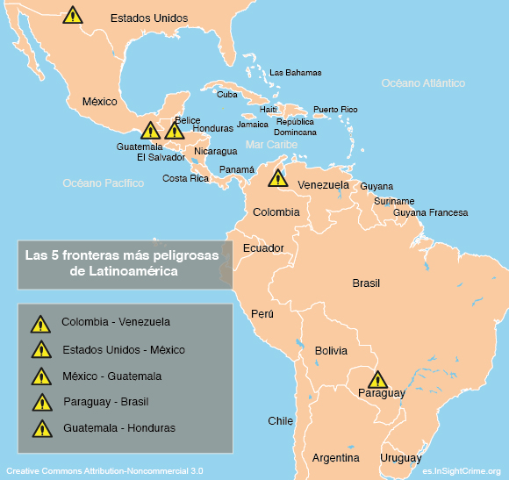
●
Insight Crime (2015)
A lo largo de todo el istmo, las autoridades y sectores económicos afectados por el comercio ilícito enfrentan cuantiosas pérdidas. Entre los efectos están la evasión tributaria, daño económico por competencia desleal, lo cual provoca disminución en las ventas, y daños serios a la salud de las personas.
Al igual que con el tráfico de drogas y lavado de dinero, el comercio ilícito tiene una incidencia en la debilidad de las instituciones y en la falta de gobernabilidad, sobre todo en zonas fronterizas .

Slide 10
○
¿Cuál es el Marco Legal para actuar en C.A.?
(1) | Tratado General de Integración Económica Centroamericana
(2) | Protocolo de Tegucigalpa a la Carta de la ODECA (Protocolo de Tegucigalpa)
(3) | Protocolo al Tratado General de Integración Económica Centroamericana
(4) | Convenio sobre el Régimen Arancelario y Aduanero Centroamericano
(5) | Tratado sobre Inversión y Comercio de Servicios
(6) | Reglamento Centroamericano sobre el Origen de las Mercancías
(7) | Reglamento Centroamericano sobre Prácticas Desleales de Comercio
(8) | Reglamento sobre el Régimen de Tránsito Aduanero Internacional Terrestre
(9) | Código Aduanero Uniforme Centroamericano (CAUCA) y su Reglamento (RECAUCA)
(10) | Procedimiento para Revisión, Análisis y Solución de Barreras no Arancelarias en el Comercio Intrarregional Centroamericano

Slide 11
○
¿Cuál es el Marco Legal para actuar en C.A.?
(11) | Convenio Marco para el Establecimiento de la Unión Aduanera Centroamericana
(12) | Convenio Marco para el Establecimiento de una Unión Aduanera entre los Territorios de la República de El Salvador y la República de Guatemala
(13) | Protocolo de Modificación al Convenio Marco para el Establecimiento de una Unión Aduanera entre los Territorios de la República de El Salvador y la República de Guatemala
(14) | Convenio Marco para el Establecimiento de una Unión Aduanera entre los Territorios de la República de Honduras y la República de Guatemala
(15) | Convención de las Naciones Unidas contra la Delincuencia Organizada Transnacional
(16) | Convención Interamericana contra la Corrupción
(17) | Convención de las Naciones Unidas contra la Corrupción
(18) | Tratado de Libre Comercio entre EE.UU., Centroamérica y República Dominicana (CAFTA-DR)
(19) | Acuerdo de Asociación entre Centroamérica y la Unión Europea
(20) | Tratado Marco de Seguridad Democrática en Centroamérica

Slide 12
○
EL VALOR DEL COMERCIO ILÍCITO
Durante los meses que duró la investigación, pudo constatarse que se partió de una premisa equivocada, porque la disponibilidad de la información difiere de un país a otro, así como su calidad y desagregación. Esta situación debilitó la posibilidad de alcanzar los objetivos del trabajo.
Adicionalmente, y a pesar del reconocimiento de autoridades públicas y de gremios empresariales sobre el problema que el comercio ilícito representa para los países y las economías, no se logró obtener la cooperación suficiente para acceder a la información solicitada de manera oportuna.

Slide 13
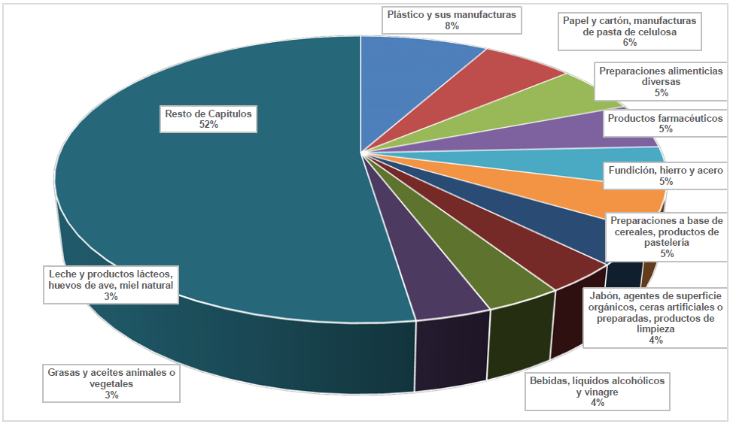
○
¿CUÁLES FUERON LOS RESULTADOS?
Tal como se señaló anteriormente, los resultados del trabajo son insatisfactorios, ya sea por inconsistencia o inexistencia de la información estadística o por una escasa colaboración de las autoridades o gremios involucrados.

Slide 14
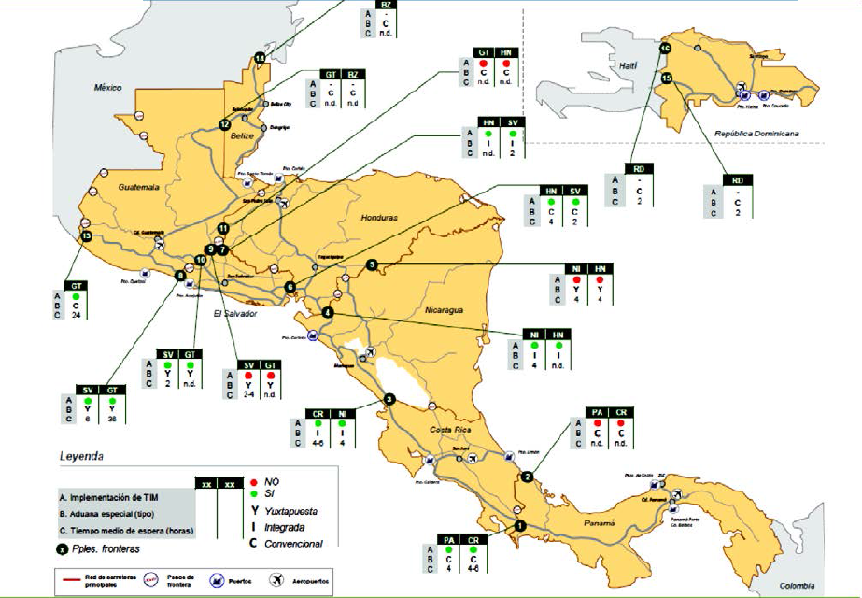
• Características de la gestión aduanera en los principales cruces fronterizos (Guerrero y Abad, 2013)

Slide 15
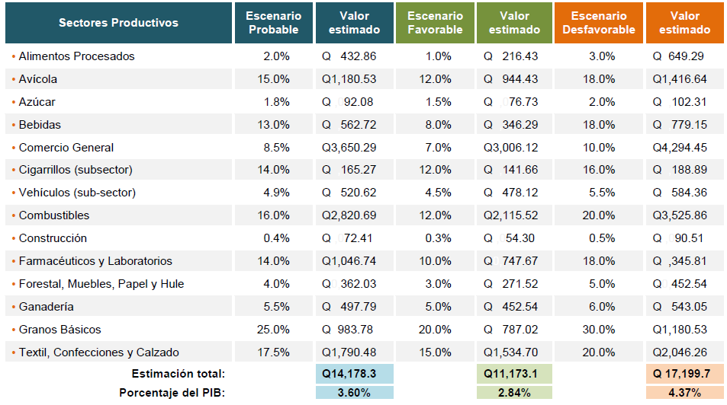
○
¿Qué experiencias de éxito se han logrado?
Fuente: Benavides, J., Gutowski, M., & Rayo, M. (2013)

Slide 16
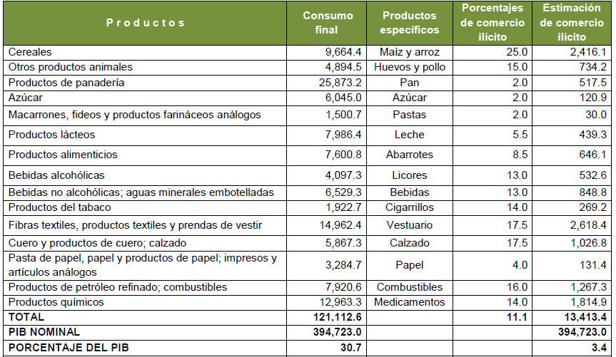
○
¿Qué experiencias de éxito se han logrado?
Fuente: Coyoy, E., García, C., & Rayo, M. (2014)

Slide 17
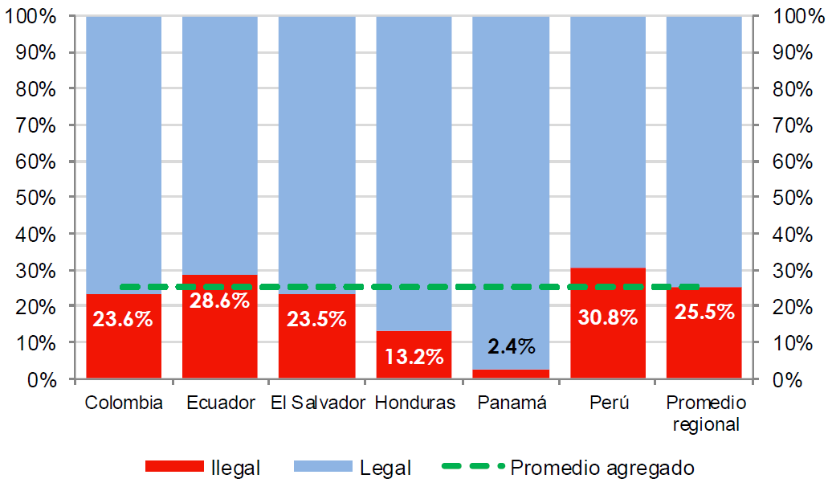
○
¿Qué experiencias de éxito se han logrado?
Fuente: Participación de alcohol ilegal en América Latina (Euromonitor Internacional, 2010)

Slide 18
○
¿Qué experiencias de éxito se han logrado?
La organización Global Financial Integrity (GFI) publicó en diciembre del año 2014 los resultados de sus estimaciones sobre los flujos financieros ilícitos para Centroamerica, utilizando la metodología Gross Excluding Reversals – GER – (Kar & Spanjers, 2014).
 | GUATEMALA | EL SALVADOR | HONDURAS | NICARAGUA | COSTA RICA | TOTAL
 |  |  |  |  |  | (millones US$)
2003 | $ 1,316 | $ 499 | $ 2,722 | $ 525 | $ 3,440 | $ 8,502
2004 | $ 1,400 | $ 657 | $ 2,920 | $ 649 | $ 4,640 | $ 10,266
2005 | $ 1,623 | $ 615 | $ 2,985 | $ 957 | $ 5,274 | $ 11,454
2006 | $ 911 | $ 446 | $ 3,031 | $ 1,120 | $ 5,378 | $ 10,886
2007 | $ 1,020 | $ 1,022 | $ 3,041 | $ 1,174 | $ 5,539 | $ 11,796
2008 | $ 920 | $ 878 | $ 3,294 | $ 1,264 | $ 6,773 | $ 13,129
2009 | $ 545 | $ 908 | $ 2,870 | $ 1,198 | $ 8,734 | $ 14,255
2010 | $ 1,139 | $ 932 | $ 3,355 | $ 1,730 | $ 14,685 | $ 21,841
2011 | $ 394 | $ 319 | $ 3,701 | $ 2,008 | $ 17,613 | $ 24,035
2012 | $ 1,134 | $ 0 | $ 3,623 | $ 2,059 | $ 21,553 | $ 28,369
Acumulado | $ 10,402 | $ 6,276 | $ 31,543 | $ 12,683 | $ 93,628 | $ 154,532
Promedio | $ 1,040 | $ 628 | $ 3,154 | $ 1,268 | $ 9,363 | $ 15,453

Slide 19
○
¿Qué experiencias de éxito se han logrado?
La organización Global Financial Integrity (GFI) publicó en diciembre del año 2014 los resultados de sus estimaciones sobre los flujos financieros ilícitos para Centroamerica, utilizando la metodología Gross Excluding Reversals – GER – (Kar & Spanjers, 2014).
 | GUATEMALA | EL SALVADOR | HONDURAS | NICARAGUA | COSTA RICA | TOTAL
 |  |  |  |  |  | (millones US$)

Slide 20




Más allá del combate al empleo informal y el fraude aduanero, hay que pensar en la facilitación del comercio.
Se debe resolver la dicotomía que existe la priorización a nivel nacional y el trato que se da a nivel regional (armonización).
ECONÓMICAS
INSTITUCIONALES
DISTINTAS ARISTAS DE ABORDAJE
SOCIALES
POLÍTICAS
Debe analizarse el impacto en la salud de las población por el consumo de productos sin estándares de calidad.
Financiamiento de Partidos Políticos a través de estructuras criminales relacionadas con el comercio ilícito de mercancías.

Slide 21
○
¿Cuáles son las principales CONCLUSIONES?
Centroamérica ha sido afectada, desde su época colonial, por el contrabando, la defraudación aduanera, la piratería y el comercio ilícito, y los impactos negativos persisten.
El comercio ilícito se ha incrementado, y ahora se entrelaza con otros hechos ilícitos como: narcotráfico, lavado de dinero, extorsiones y corrupción.
La región enfrenta de forma similar los problemas del comercio ilícito: instituciones débiles, escala de valores alterada por la búsqueda del dinero fácil y una compleja situación social.
Estas actividades ilícitas han sido escasa o nulamente investigadas, sólo Guatemala ha empezado, de manera sistemática e integral, a realizar algunas estimaciones.

Slide 22
○
¿Cuáles son las principales CONCLUSIONES?
No existe consenso respecto a cuál sería la metodología idónea para calcular el valor del comercio ilícito, cada país debe adoptar la metodología adecuada, considerando la disponibilidad de información o bien, hacer uso de varios métodos a la vez.
Es importante contar con estimaciones a nivel regional que permitan formular políticas públicas regionales. La mejor opción es combinar las metodologías existentes.
No existe un compromiso a nivel regional por parte de las autoridades de cada país para sumar esfuerzos concretos.
La tolerancia o aceptación hacia el consumo de bienes producto del comercio ilícito en los países de la región, en un hecho innegable extendido.

Slide 23
○
Algunas RECOMENDACIONES
El punto de partida para la formulación de una buena política pública, es contar con datos fiables, y por tanto, debe continuar el esfuerzo de estudio y cuantificación del contrabando y la defraudación aduanera.
Estas estimaciones ayudarán también para apoyar acciones como la facilitación de comercio o la unión aduanera.
La Unión Aduanera es una nueva oportunidad para prevenir y combatir el comercio ilícito.
Aprovechar más los mecanismos legales existentes y los convenios y tratados suscritos.
La política regional de competencia, derivada del AUE, puede ser un importante estímulo para disminuir los incentivos que provocan el comercio ilícito.
Llegó el momento de discutir el tema de los precios y el subsidio a productos sensibles.

Slide 24
Contrabando y Defraudación Aduanera
Análisis cualitativo para Centroamérica
Guatemala, 15 de abril de 2015

